Slide 1
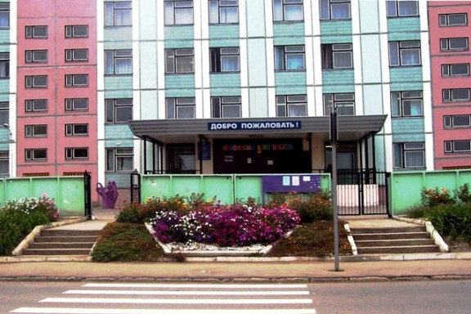
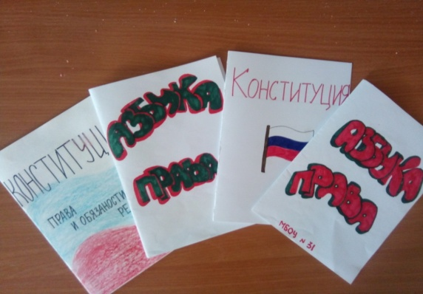
Муниципальное бюджетное образовательное учреждение
«Средняя общеобразовательная школа № 31»
В рамках акции «Азбука права»
в летнем пришкольном
оздоровительном лагере с дневным пребыванием «Радуга»
прошли следующие мероприятия:
Творческая мастерская
«На что имеем право? Большие права маленького человека»
-Игровая программа «День без интернета: улыбки вместо смайликов»
-Профилактическая беседа «Жизнестойкий человек и как им стать?»

Slide 2
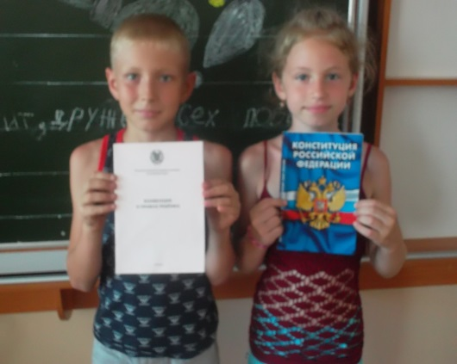
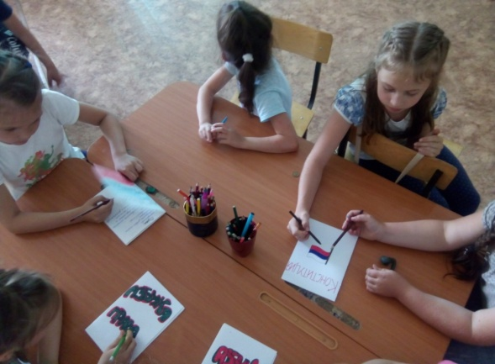
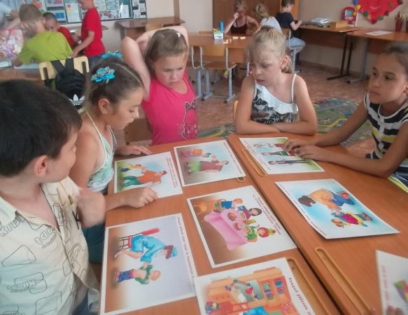
«На что имеем право? Большие права маленького человека»
Ребята познакомились со своими правами. Поиграли в тематические игры, нарисовали книжки-запоминажки «Азбука права»

Slide 3
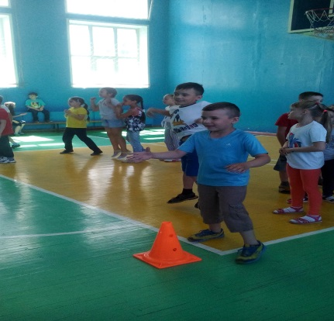
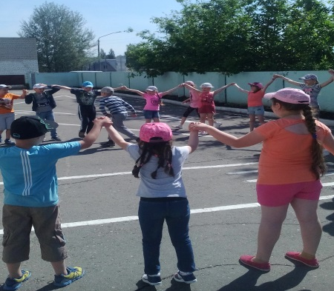
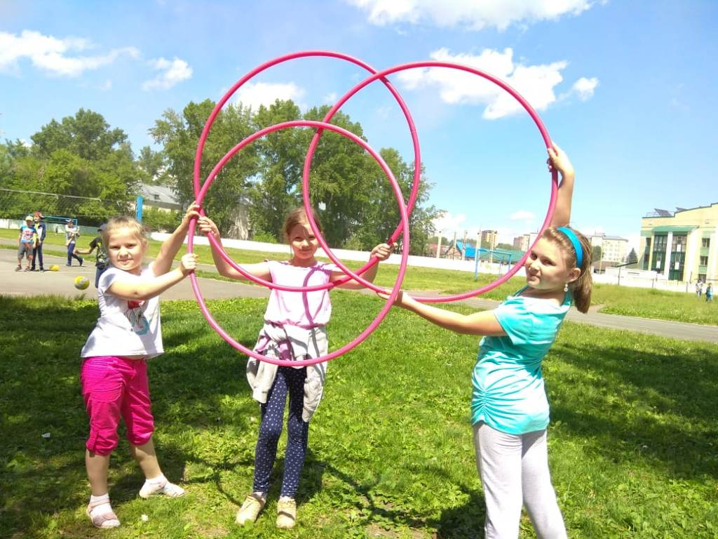
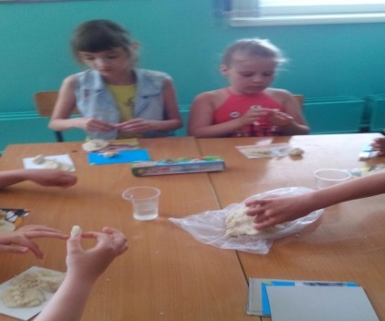
Игровая программа
«День без интернета: улыбки вместо смайликов»
Главная цель данной игровой программы –отвлечь детей от компьютеров, пообщаться с другими ребятами исключительно «вживую» или посвятить время своим увлечениям.

Slide 4
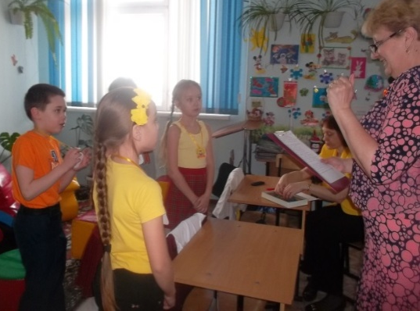
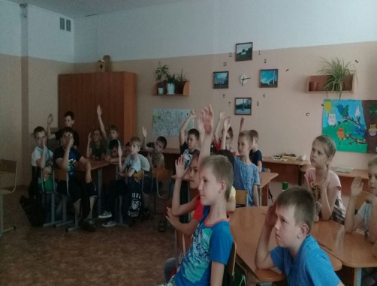
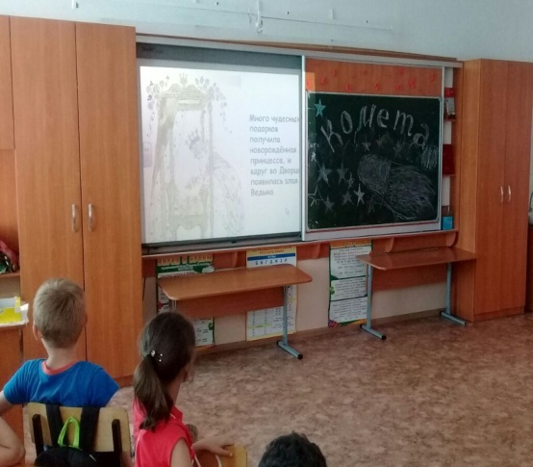
Профилактическая беседа «Жизнестойкий человек и как им стать?»
В отрядах проходили беседы: «Эти непечатные слова»,
«Ты в ответе за свою жизнь».
Организован просмотр кинофильма о последствиях вредных привычек.

